Slide 1
Développement d'application web en ASP.NET

Slide 2
Information de contact
ALEXANDRE MAGEAU-PETRIN
Courriel: MIO
Site Internet: www.alexandremageau.ca

Slide 3
Objectif du cours
Les objectifs du cours sont:
  Amener l'étudiant à développer une application web en utilisant le cadriciel de développement ASP.NET Core
  Amener l'étudiant à développer les connaissances suffisantes pour faire le soutien d'une application utilisant ASP.NET ou ASP classique (Technologies décomissionnées)

Slide 4
Pourquoi ce cours important?
ASP.NET fait partie des piles de développement standard de l'industrie (avec Java/Spring, PHP/Laravel et NodeJS)
Il s'agit de l'offre de service offert par Microsoft et qui est largement utilisé dans les organisations publiques.

Slide 5
Calendrier du cours
https://www.alexandremageau.ca/developpement-web-en-asp-net-2026/

Slide 6
Évaluation des compétences
4 évaluations
  Examen 1 (Cours 7) : 15%
  Examen 2 (Cours 11) : 25%
  Examen final (Cours 13) : 60%
Les examens réutiliseront le même modèle que les exercices.
Tout le contenu de l'examen se trouve dans les notes et les exercices.

Slide 7
Évaluation des compétences (Suite)
Durant les examens, vous avez droit à
  Toutes les notes de cours
  Tous les exercices que vous avez faits.
  L’Internet ou toute autre documentation (Livre, documentation officielle, etc.)
Normalement, les notes de cours et vos exercices sont les seules choses auxquelles vous aurez besoin pour réussir les examens.

Slide 8
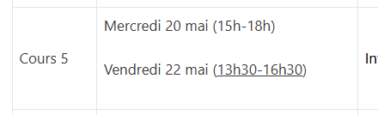
Déroulement du cours
Jour | Activité
Mercredi (15h – 18h) | Théorie
Vendredi (13h – 16h) | Pratique
Une pause de 10 minutes sera accordée chaque heure
Les heures et jours de la semaine sont parfois un peu différents.
Ils sont soulignés sur le site du cours. Par exemple:

Slide 9
Déroulement des travaux à la maison
1 heure par semaine est demandée par le CÉGEP
Aucun travail supplémentaire à la maison ne sera exigé
Profiter de ce temps pour
  réviser la matière
  Compléter vos exercices si nécessaire
  Écrire à l’enseignant si vous avez des questions
  Vous reposer

Slide 10
Absence ou retard au cours
Retard
  Essayer d’être discret en entrant dans la classe
  Si le retard est prévu, essayer de me prévenir par courriel d’avance
Absence
  Si vous êtes absent, je vous encourage à bien étudier les notes et me contacter si vous avez des questions.
  Si vous êtes absent à un examen, prévenez-moi le plus d’avance que possible. Un billet médical pourrait être exigé.

Slide 11
Ressources
Site du cours (www.alexandremageau.ca)
  Diapositives
  Site de références (à la fin des diapositives)
  Exercices

Slide 12
Frais à prévoir
Aucun

Slide 13
Développement d'application web en ASP.NET

Slide 14
Contenu
Introduction à ASP.NET
  Introduction
  Histoire d'ASP.NET
  Concept de Cadriciel (Framework)
  Architecture d'application web
  Concepts préalables
  Architecture d'application web
Environnement de développement
Premier projet
Conclusion

Slide 15
Introduction à ASP.NET

Slide 16
Introduction à ASP.NET
ASP.NET est un cadriciel (Framework) de développement d'application web qui a vu le jour en janvier 2002.
Développé par Microsoft, il permet d'ajouter une couche d'interactivité avec le serveur et de manipuler l'information de façon dynamique.
Le langage de programmation intégré au cadriciel était traditionnellement Visual Basic (VB), puis a évolué graduellement vers C#.

Slide 17
Introduction à ASP.NET
ASP.NET permet l'ajout de nombreuses fonctionnalités:
  Manipulation de base de données
  Manipulation du système de fichier
  Gestion de la sécurité
  Gestion de l'authentification des utilisateurs
  Envoi de courriel
  Communication avec d'autres systèmes
  etc.

Slide 18
Introduction à ASP.NET
Produits concurrents
  Java / Spring
  PHP / Laravel
  Node JS / Sails
  Ruby / Ruby On rails
  Python / Django
  etc.

Slide 19
Histoire d'ASP.NET

Slide 20
Introduction à ASP.NET
L'histoire d'ASP remonte au milieu des années 90.
Avoir un aperçu des différences entre les versions vous sera nécessaire pour bien comprendre la documentation que vous trouverez sur Internet.
Il y a eu en réalité 3 versions majeures d'ASP
  ASP (aujourd'hui appelée ASP classique)
  ASP.NET
  ASP.NET Core
Nous allons couvrir chacune d'entre elles dans les diapositives qui suivent.

Slide 21
ASP classique
ASP est apparu pour la première fois sur le marché en 1996.
Son rôle était d'offrir des fonctionnalités supplémentaires afin de permettre une certaine interactivité avec les utilisateurs du site.
ASP offrait des pages d'extension ".asp" qui permettait d'y introduire du VBScript (typiquement appelé VB tout simplement).
Ce dernier pouvait faire diverses opérations:
  Communication avec une base de données
  Envoi de courriel
  Gestion de session utilisateur
  etc.

Slide 22
ASP classique
ASP a eu une seconde version en 1997 (ASP 2.0), puis une dernière en 2000 (ASP 3.0).
Il se fera ensuite remplacer par ASP.NET en 2002.

Slide 23
ASP.NET
ASP.NET a été le successeur d'ASP classique en 2002.
Ce dernier a permis l'ajout de nombreuses fonctionnalités
  Support de concept orienté objet (Polymorphisme, héritage, etc.)
  Intégration avec des librairies déjà existantes de Windows
  Concept de structure de page centralisé (Master page)
  Interface de création de pages intuitive (Web forms) servant a ressembler aux autres environnement de développement populaire a l'époque (Visual Basic 6.0)
  etc.

Slide 24
ASP.NET
Parmi les innovations d'ASP.NET, une des plus notables sera l'introduction de l'architecture d'application MVC.
Celle-ci est apparue dans la version 3.5 de .NET en 2009.
ASP.NET a également développé le concept d'API Web qui permet aux applications de communiquer entre elles grâce le protocole HTTP.
ASP.NET laissera ensuite sa place quelques années plus tard à ASP.NET Core.

Slide 25
ASP.NET Core
ASP.NET Core a vu le jour initialement en 2016.
Il s'agit d'une refonte de ASP.NET qui visait a faire de nombreux changements fondamentaux:
  Rendre ASP.NET multiplateforme (Support pour Linux)
  Rendre ASP.NET Open Source
  Rendre le coeur d'ASP plus léger et plus modulable.
C'est aujourd'hui la version utilisée pour le développement de nouvelles applications et que nous utiliserons dans le cours.
Pour bien comprendre ASP.NET Core, un certain nombre de concepts doivent être bien maitrisés. C’est ce que nous aborderons dans la prochaine section.

Slide 26
Concepts préalables

Slide 27
Concepts préalables
ASP.NET Core est cadriciel (Framework), c'est-à-dire un ensemble de librairies et de code offert qui définit une structure à votre projet.
Cette structure permet d'établir des normes communes à tous les projets web construits sur cette plateforme.
Toutefois, il est nécessaire de bien les éléments qui ont servi à la construire afin de l'exploiter correctement.

Slide 28
Concepts préalables
Au cours 2 et 3, nous ferons une revue exhaustive de tous ces concepts afin de nous assurer qu'il soit correctement maitrisé avant d'aller plus loin.
Nous prendrons quand même la peine de définir leur rôle aujourd'hui.
Ces éléments sont:
  La programmation C#
  La programmation orientée objet
  La programmation SQL
  JavaScript
  Bootstrap

Slide 29
La programmation C#
Comme mentionné, ASP.NET est un framework (Structure de code), mais ce code lui-même est développé en C#.
C'est aussi le langage que nous utiliserons dans le développement des applications web.
Il sera donc important de bien maitriser sa syntaxe.

Slide 30
La programmation orientée objet
ASP.NET Core est un cadriciel qui suit le paradigme orienté objet.
Nous l’utiliserons pour comprendre la structure du cadriciel, ainsi que pour comprendre la structure de données de notre application qui utilisera l’orientée objet et qui sera traduite en SQL par un processus appelé “migration”
Pour cette raison, nous ferons un rappel sur les éléments clés de l'orienté objet.

Slide 31
La programmation en SQL
Les applications web utilisent une source de données en arrière-plan (typiquement une base de données relationnelles).
Les données peuvent être accédées en utilisant un ORM (que nous verrons plus tard) ou en utilisant des requêtes SQL natives.
Pour cette raison, il est important de bien comprendre son SQL et la représentation des données sous forme relationnelle.

Slide 32
JavaScript
JavaScript sera utilisé pour deux cas précis:
  Manipulation du DOM
  Effectuer des requêtes asynchrones au serveur (AJAX)
Nous parlerons plus en détail de comment nous exploiterons ces éléments.
Dans le cadre du cours, nous utiliserons du JavaScript natif, mais il est permis d'utiliser du JQuery si vous préférez.

Slide 33
Bootstrap
Bootstrap est une librairie permettant le développement d'interface web professionnelle et moderne.
Nous l'utiliserons dans le cadre du cours.

Slide 34
Architecture d'application web

Slide 35
Architecture d'application web
Dans vos précédents cours, vous avez appris de nombreuses technologies: HTML, CSS, JavaScript, JQuery, Bootstrap, C#, SQL, etc.
Vous vous demandez probablement ces technologies sont toutes liées entre elles et comment elles seront utilisées conjointement pour développer un produit concret présentable a un client.
C'est votre jour de chance, c'est ce que nous verrons à l'instant!
Nous allons ici comprendre comment est construite l'architecture d'une application web.

Slide 36
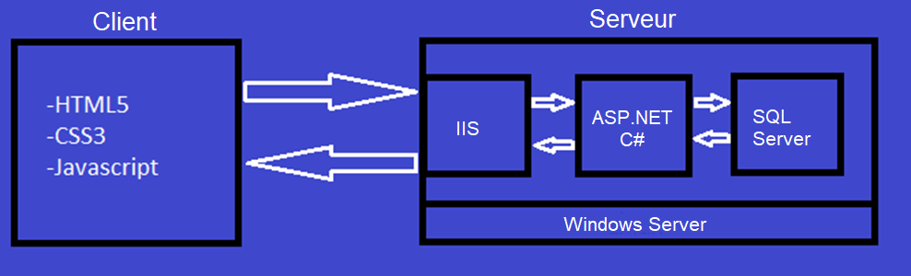
Architecture d'application web
Diagramme d’architecture d’application web
Prenons le temps de comprendre chaque élément

Slide 37
Architecture d'application web
Une application web a deux composantes principales:
  Le fureteur du client
  Le serveur web
Lorsque le fureteur "demande" au serveur pour visualiser un site, celui-ci génère son contenu sous forme de code client et lui renvoi.
Le fureteur utilise ce code pour générer le contenu (HTML, CSS, Javascript).
Pour générer ce contenu, le serveur utilise du code serveur (C#) combiné a un framework (ASP.NET) et une base de données (SQL Server).

Slide 38
Architecture d'application web
Le serveur web a donc 4 composantes principales:
  Un système d'exploitation
    Responsable de gérer le serveur lui-même
  Un Serveur Web (ou Serveur HTTP)
    Responsable de répondre aux requêtes HTTP
  Un langage Serveur et possiblement un framework
    Responsable de traiter la logique pour préparer la réponse à la requête HTTP
  Une base de données
    Lieu d'entreposage des données

Slide 39
Architecture d'application web
Les composantes du serveur peuvent utiliser différente variante qui tente de remplir la même tâche.
Il s'agit de produit concurrent.
En voici quelques exemples pour chaque catégorie:
    Système d’exploitation (Linux, Windows Server, etc.)
    Serveur HTTP/Web (Apache, NGinX, Tomcat, IIS, WebSphere, etc.)
    Langage serveur (PHP, C#/ASP.Net, Java, Python, NodeJS, etc.)
    Base de données (MySQL, MariaDB, Oracle, SQL Server, MongoDB, etc.)

Slide 40
Architecture d'application web
Voici donc l'architecture d'une application ASP.NET

Slide 41
Architecture d'application web
Maintenant que nous avons couvert le rôle d'ASP.NET, les concepts préalables et l'architecture des projets que nous développerons, nous pourrons commencer à installer notre environnement de développement qui contiendra IIS ainsi que SQL Server afin de pouvoir exécuter votre projet ASP.NET Core sur votre ordinateur.

Slide 42
Environnement de développement

Slide 43
Environnement de développement
L'environnement de développement utilisé pour développer des applications web en ASP.NET est Microsoft Visual Studio.
Dans les prochaines diapositives, nous verrons comment l'installer ainsi que les autres composantes dont nous aurons besoin.

Slide 44
Environnement de développement
Les composantes que nous installerons seront les suivantes:
  Internet Information Services (IIS)
  Microsoft Visual Studio 2022
  SQL Server Express
  SQL Server Management Studio

Slide 45
Internet Informations Services (IIS)

Slide 46
Internet Informations Services
Internet Informations Services (ou IIS) est un programme de type "serveur web" qui permet de diffuser des pages web durant le développement d'application ainsi que sur des serveurs de production.
IIS est déjà installé sur Windows, mais il a besoin d'être actif.
Voici comment procéder.

Slide 47
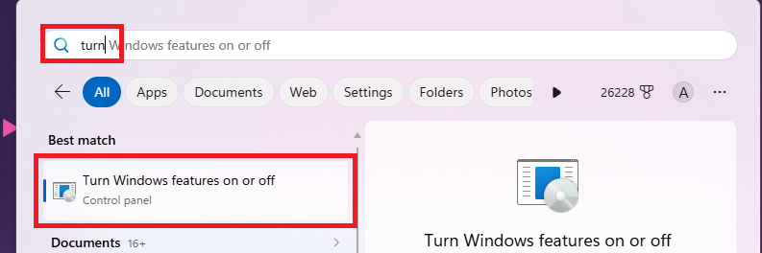
Internet Informations Services
1) Chercher "Turn Windows features on or off"

Slide 48
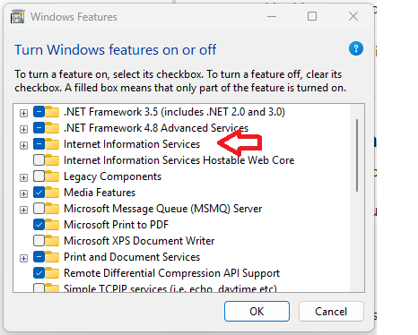
Internet Informations Services
2) Chercher pour Internet Information Services, cliquez dessus, et faites "Ok".

Slide 49
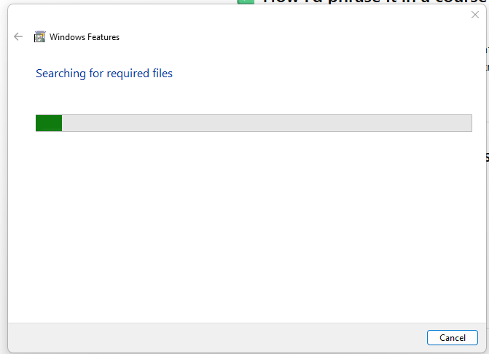
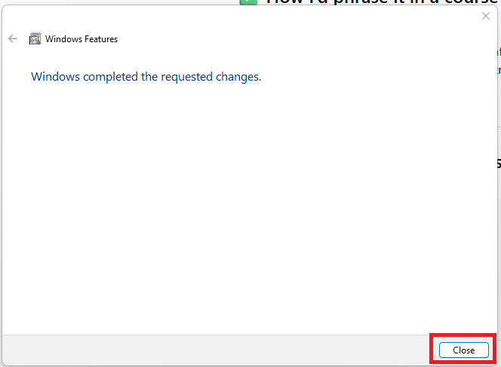
Internet Informations Services
Vous verrez un processus d’installation qui se fait automatiquement

Slide 50
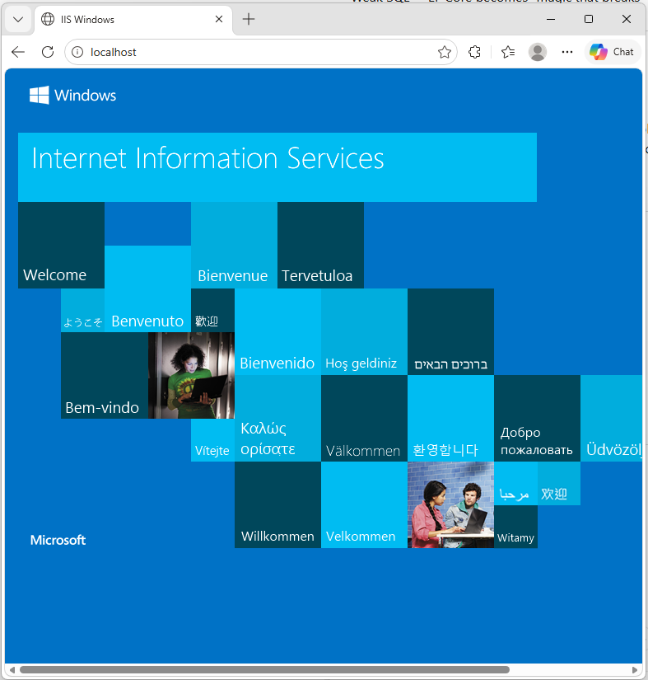
Internet Informations Services
3) Ouvrez un fureteur et entrez l'adresse "localhost". Vous verrez la page de IIS par défaut.

Slide 51
Microsoft Visual Studio 2022

Slide 52
Microsoft Visual Studio 2022
Visual Studio est un environnement de développement intégré (IDE) qui permet de développer des applications avec la plupart des technologies offertes par Microsoft (C#, VB, ASP.NET, etc.).
C'est l'environnement que nous utiliserons pour développer tout au long du cours.

Slide 53
Microsoft Visual Studio 2022
1) Rendez-vous au lien suivant:
https://visualstudio.microsoft.com/vs/community/

Slide 54
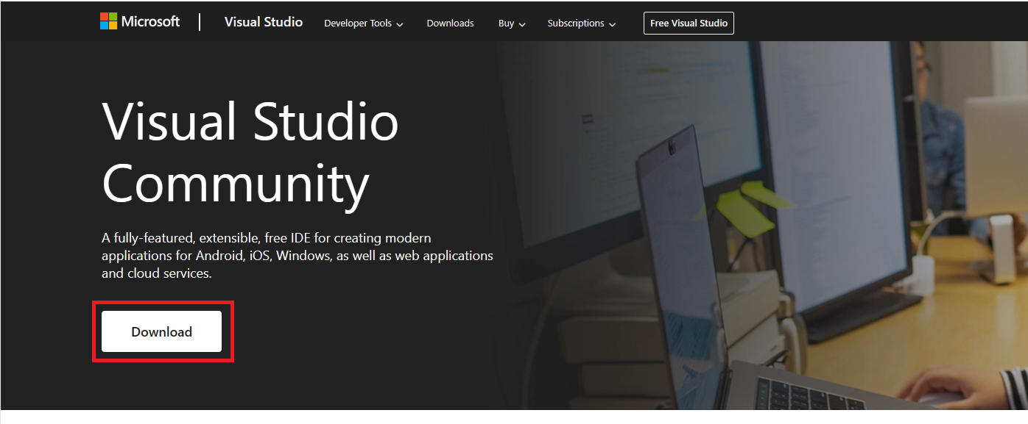
Microsoft Visual Studio 2022
2) Cliquez sur “Download"

Slide 55
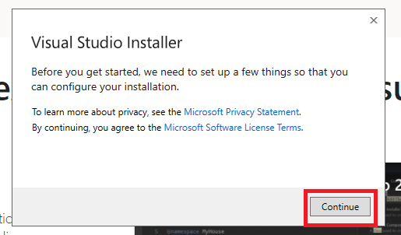
Microsoft Visual Studio 2022
3) Une fois le téléchargement complété, exécuter le fichier et accepter l'exécution (si Windows vous le demande).
4) Cliquez sur "Continue"

Slide 56
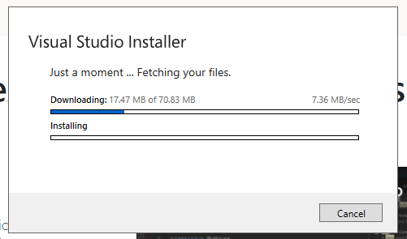
Microsoft Visual Studio 2022
5) Attendre que le téléchargement se complète.

Slide 57
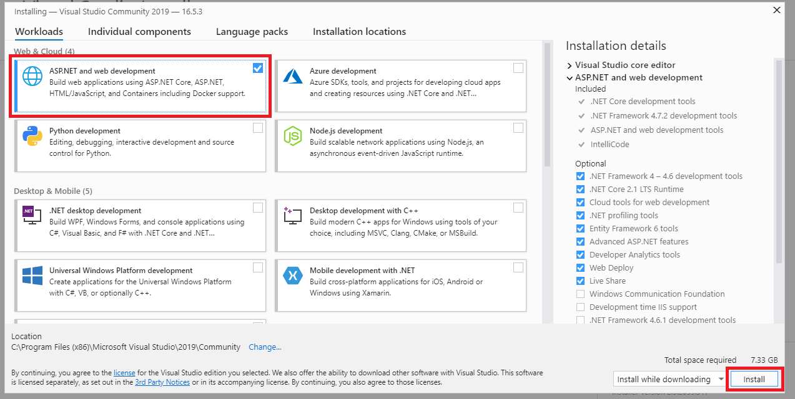
Microsoft Visual Studio 2022
6) Choisir "ASP.NET and web development" et cliquer sur "Install".

Slide 58
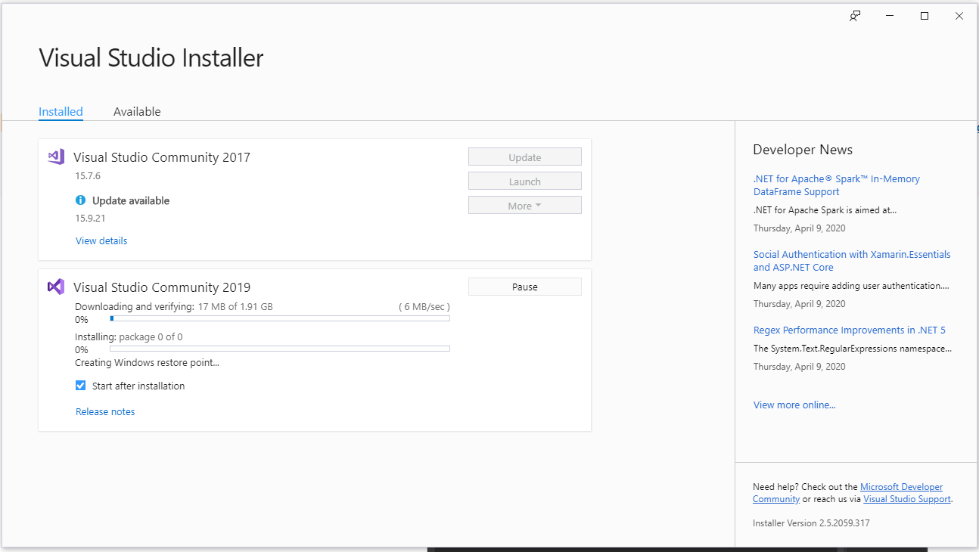
Microsoft Visual Studio 2022
7) Attendre que le téléchargement et l'installation se complètent

Slide 59
Microsoft Visual Studio 2022
8) Comme demandé, vous pourrez redémarrer votre ordinateur.

Slide 60
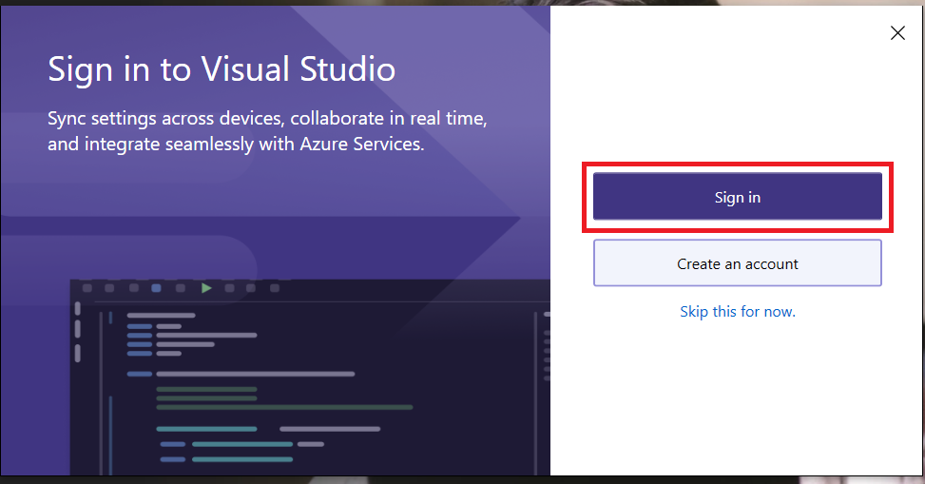
Microsoft Visual Studio 2022
9) Cliquez sur "Sign in" pour vous authentifier avec un compte Microsoft, ou “Skip for now” autrement.

Slide 61
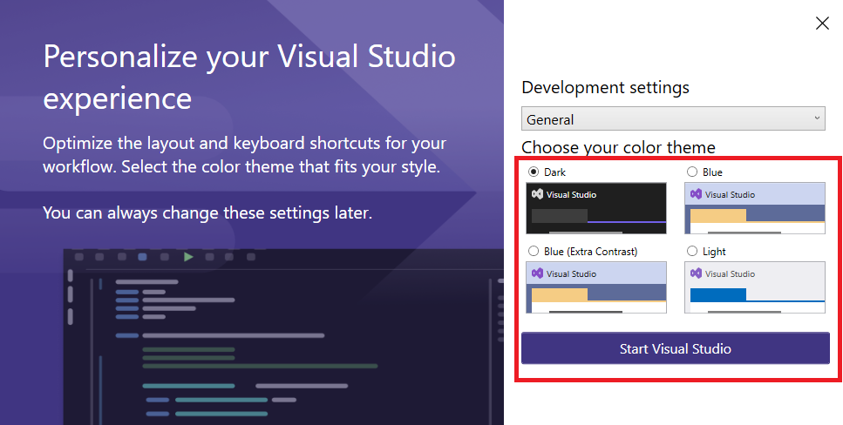
Microsoft Visual Studio 2022
10) Choisissez le theme de couleur, puis cliquez sur “Start Visual Studio”

Slide 62
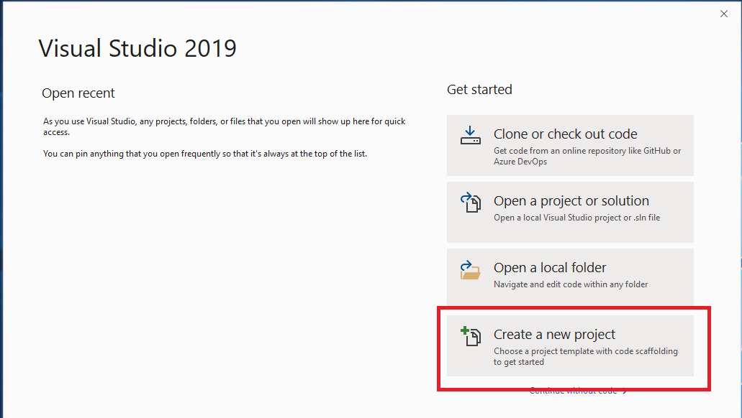
Microsoft Visual Studio 2022
12) Une fois la configuration terminée, cliquez sur "Create a new project"

Slide 63
Microsoft Visual Studio 2022
Voici qui termine l’installation de Visual Studio 2022.
Dans la prochaine section, nous couvrirons l’installation de SQL Server Express

Slide 64
SQL Server

Slide 65
Introduction à SQL Server
SQL Server est un système de base de données relationnel offert par Microsoft.
Il s’agit d’un joueur dominant dans le marché des systèmes de base de données corporatifs par sa vaste gamme de fonctionnalité et son prix très inférieur ses compétiteurs comme Oracle.

Slide 66
Introduction à SQL Server
SQL supporte l'ensemble des fonctionnalités nécessaire pour le développement d'application corporative d'importance.
Il supporte, entre autres:
  Les opérations de définition de structures
  Les opérations CRUD
  Divers mécanismes d'intégrité des données (normalisation, déclencheur, attributs, dérivé, etc.)
Nous verrons chacun de ces aspects dans le cadre du cours.

Slide 67
Version de SQL Server
Il existe plusieurs versions de SQL Server.
Dans le cadre du cours, nous utiliserons SQL Server Express 2017.
SQL Server Express a l'avantage d'être gratuit et est parfait pour expérimenter.

Slide 68
SQL Server Express
C'est une version qui est normalement utilisée pour découvrir la suite SQL Server ou pour concevoir un environnement de développeur pour programmeur/développeur.
Une des principales limitations est la taille de la base de données qui est limitée à 10GO maximum. C'est suffisant pour du développement.
Vous pouvez télécharger SQL Server Express au lien suivant:
https://www.microsoft.com/en-us/sql-server/sql-server-downloads

Slide 69
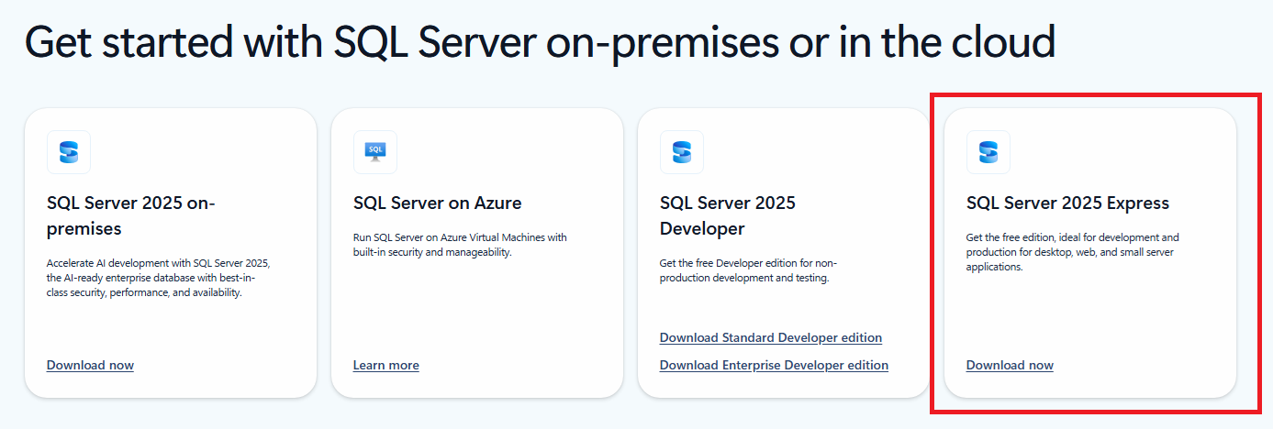
SQL Server Express

Slide 70
SQL Server Management Studio (SSMS)

Slide 71
SQL Server Management Studio
SQL Server n'offre pas d'interface graphique permettant la création et la manipulation d'une base de données.
Il faut pour cela utiliser un outil indépendant appelé "SQL Server Management Studio" (SSMS).
Tout comme SQL Server Express, SSMS est complètement gratuit.

Slide 72
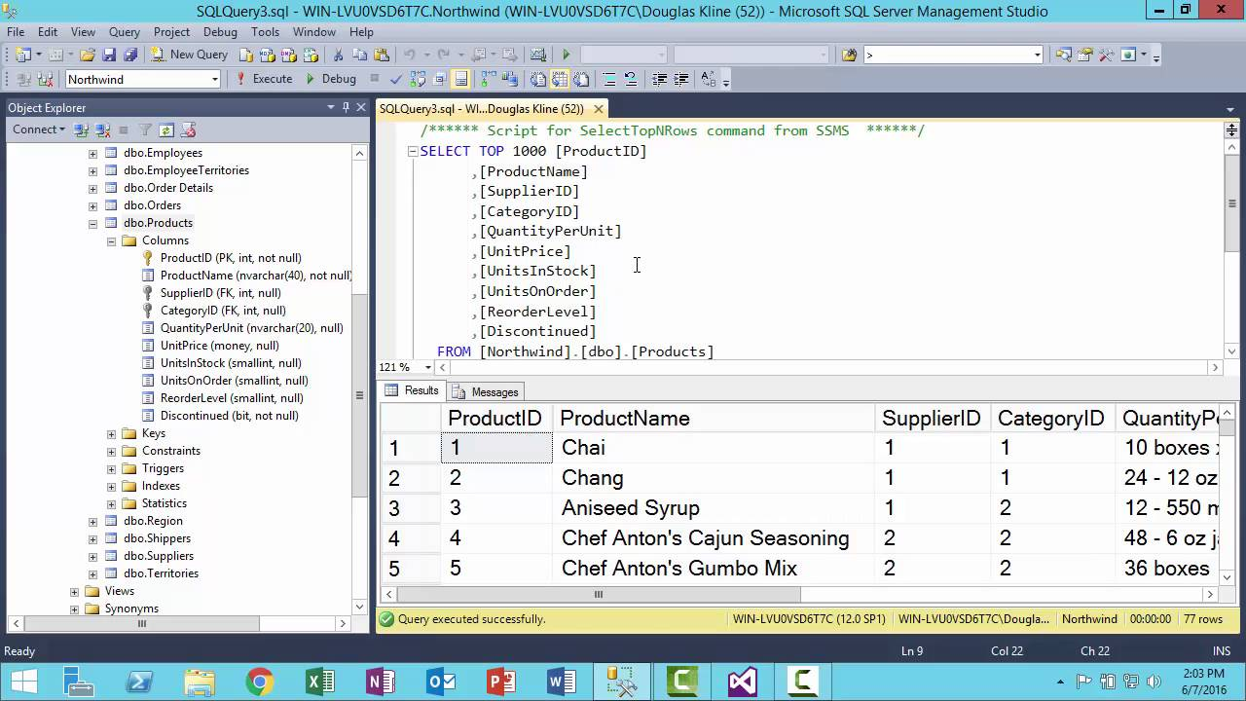
Interface graphique

Slide 73
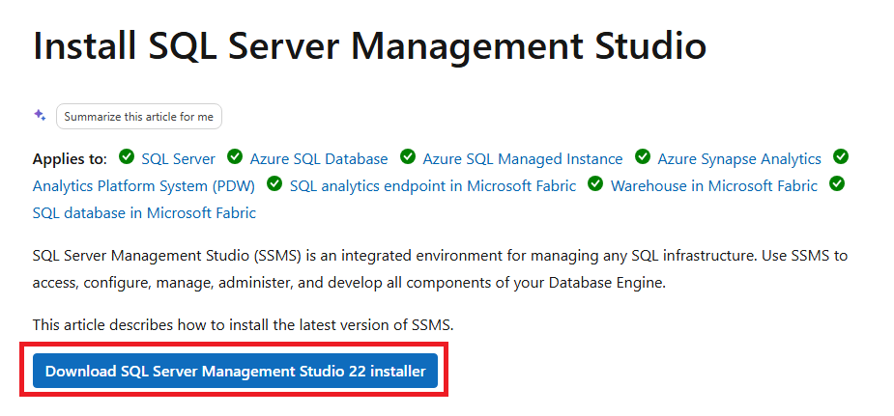
SQL Server Management Studio
Procédure de téléchargement
1. Rendez-vous au lien suivant: https://learn.microsoft.com/en-us/ssms/install/install?view=sql-server-2017
2. Cliquer sur le lien "Download SQL Server Management Studio 22 installer »

Slide 74
Premier projet

Slide 75
Premier projet
Dans cette section, nous allons créer un premier projet afin de vous permettre de vous familiariser avec l'environnement et de vous assurer que tout fonctionne correctement.
Vous n'avez pas besoin de tout comprendre le processus, simplement le faire étape par étape afin de s'assurer que tout fonctionne correctement.
Ce sera d'ailleurs le but de l'exercice d'aujourd'hui

Slide 76
Premier projet
Le premier projet consistera donc à:
  Créer un projet ASP.NET Core (Test de Visual Studio)
  S'assurer que le projet s'exécute correctement (Test de IIS)
  Configurer une base de données (Test de SQL Server et SSMS)
  Afficher le contenu de la base de données dans une page web (Test de connectivite de la base de données)

Slide 77
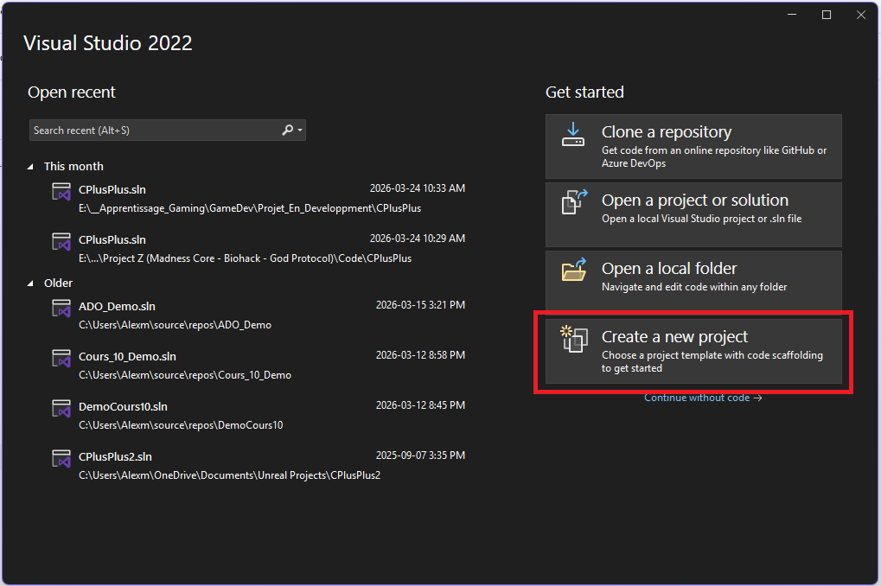
Premier projet
1) Créer un projet ASP.NET Core dans Visual Studio

Slide 78
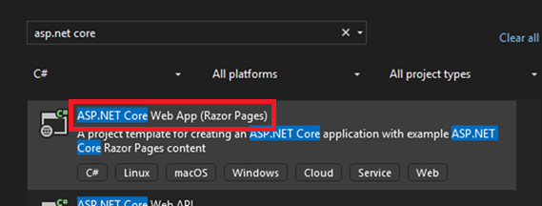
Premier projet
2) Choisir “ASP.NET Core Web App (Razor Pages)” puis cliquer sur "Next"

Slide 79
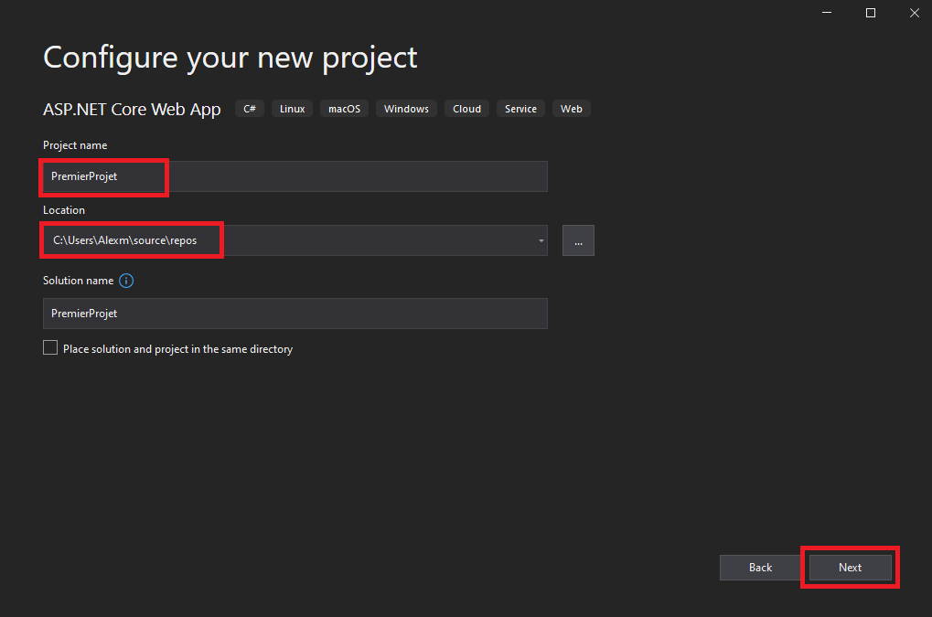
Premier projet
3) Changez le nom du projet pour "PremierProjet" et cliquez sur “Next".

Slide 80
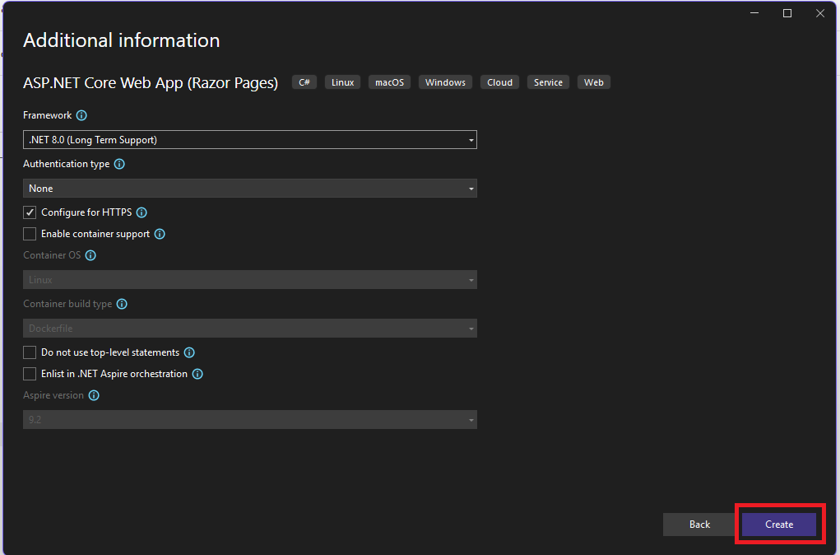
Premier projet
4) Cliquez sur “Create”

Slide 81
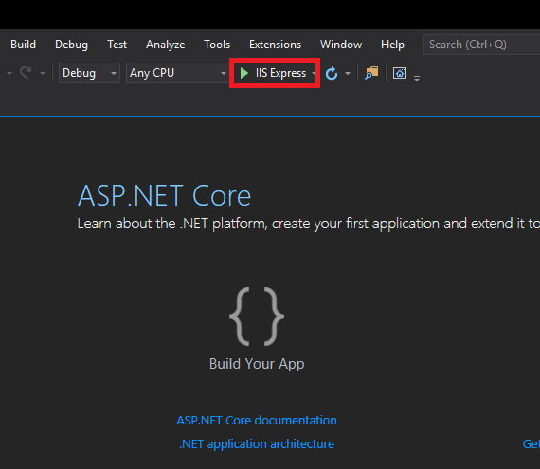
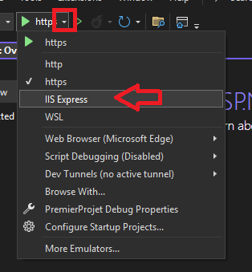
Premier projet
5) Sélectionnez le menu déroulant à droite du bouton d’exécution du projet et choisissez “IIS Express”. Cliquez ensuite sur le bouton pour démarrer le projet.

Slide 82
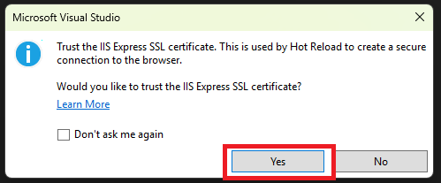
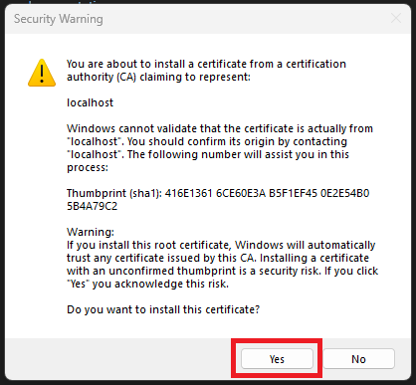
Premier projet
5.1)accepter le certificat SSL local

Slide 83
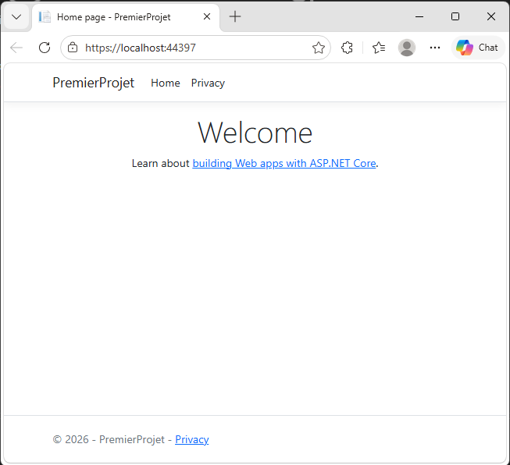
Premier projet
7) Confirmer que vous voyez bien la page d’exécuter

Slide 84
Premier projet
6) Fermer votre fureteur Internet. Vous venez de confirmer que IIS fonctionne correctement.
Si ça ne fonctionne pas, retourner vérifier les étapes d'activation de IIS.

Slide 85
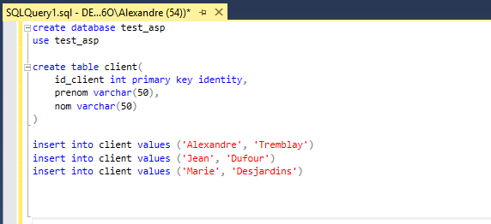
Premier projet
7) La prochaine étape est de créer la base de données. Voici comment.
  7.1) Ouvrez SQL Server Management Studio (SSMS)
  7.2) Ouvrez une nouvelle page de requête (New Query / nouvelle requête)
  7.3) Créez la requête suivante:

Slide 86
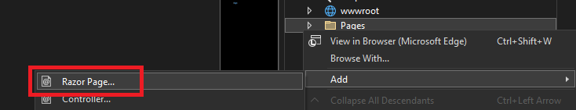
Premier projet
8) Retourner dans Visual Studio.
Appuyez avec le bouton droit de la souris sur "Pages", puis sélectionnez "Add / Razor Page"

Slide 87
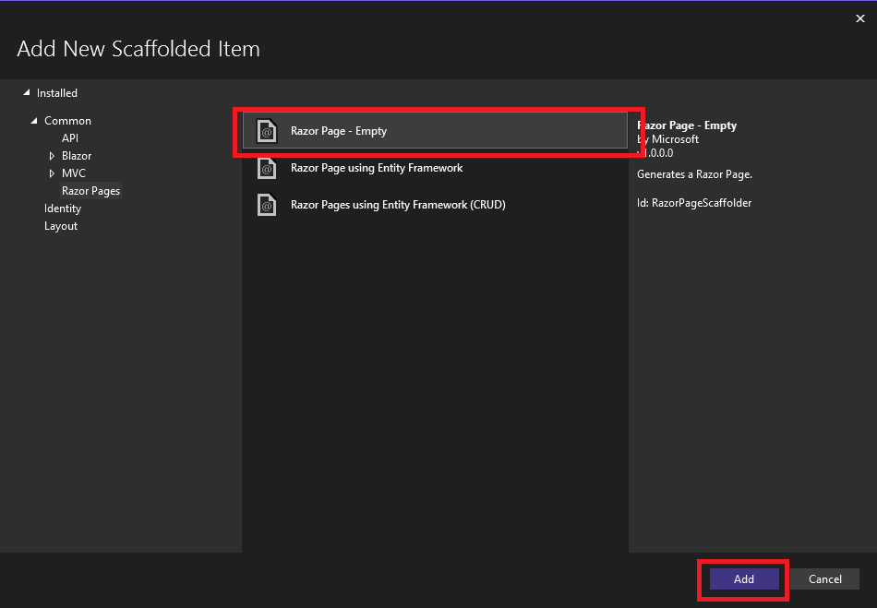
Premier projet
9) Cliquez sur "Razor Page - Empty" et cliquez sur "Add"

Slide 88
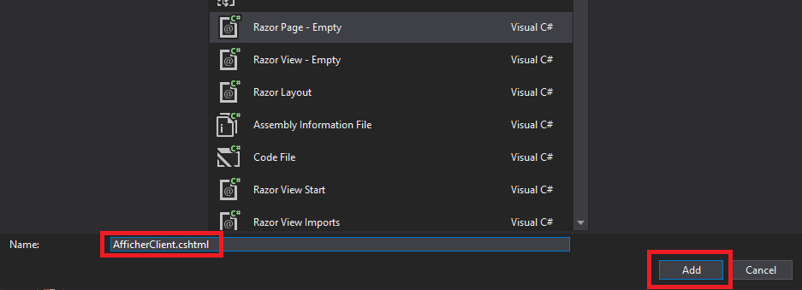
Premier projet
10) Appelez la page “AfficherClient.cshtml” et cliquez sur “Add”

Slide 89
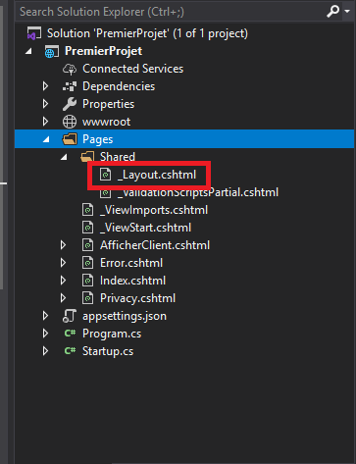
Premier projet
11) Ouvrez le fichier "Pages/Shared/_Layout.cshtml"

Slide 90
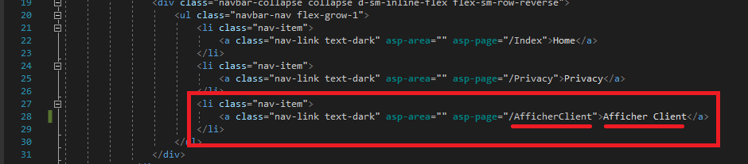
Premier projet
12) Copier les lignes 24 à 26, puis recopier les en dessous. Modifier la propriété "asp-page" pour "/AfficherClient" et le contenu de la balise pour "Afficher Client" plutôt que "Privacy"

Slide 91
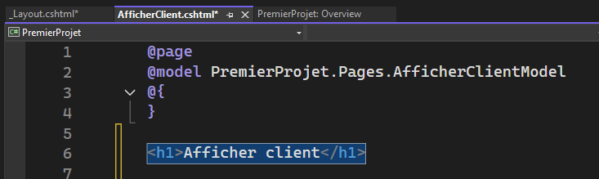
Premier projet
13) Maintenant, ouvrez le fichier “AfficherClient.cshtml” et ajouter un entête de page.

Slide 92
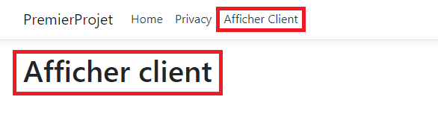
Premier projet
13) Sauvegarder et appuyer sur "IIS Express". Assurez-vous que la page apparait bien dans le menu. Cliquez dessus pour l'ouvrir.
Fermer ensuite le fureteur pour revenir a Visual Studio.

Slide 93
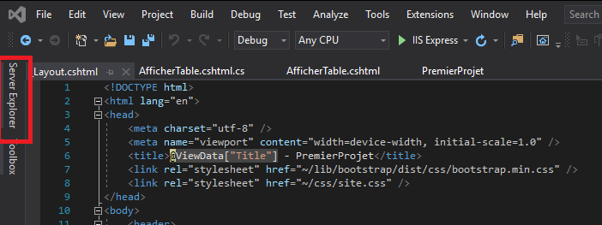
Premier projet
14) Dans Visual Studio, cliquez sur "Server Explorer" (en haut à gauche)

Slide 94
Premier projet
Une fois la base de données crée avec SSMS, la prochaine étape sera de créer une connexion entre votre projet dans Visual Studio, et SQL Server.
C'est ce que nous verrons dans cette section.

Slide 95
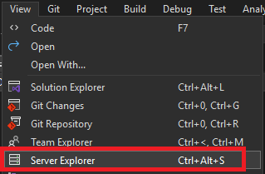
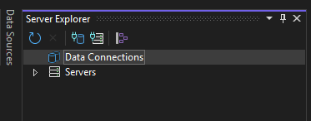
Premier projet
1) Dans Visual Studio, ouvrez l’explorateur de serveur en cliquant sur “View/Server Explorer” à partir du menu

Slide 96
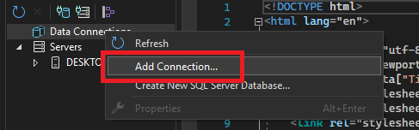
Premier projet
2) Cliquez avec le bouton droit de la souris sur "Data Connections", puis cliquer sur "Add Connection..."

Slide 97
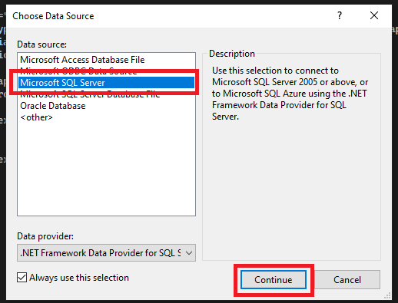
Premier projet
3) Changer la "Data Source" pour "Microsoft SQL Server".

Slide 98
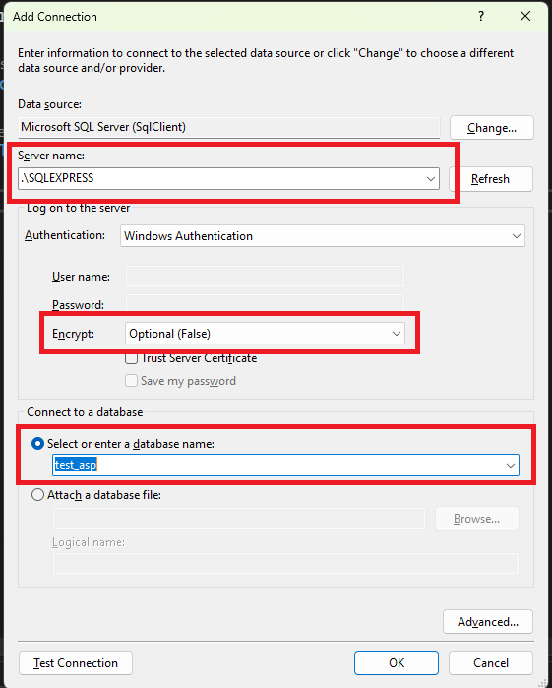
Premier projet
4) Changer le "Server name" pour ".\SQLEXPRESS"

Slide 99
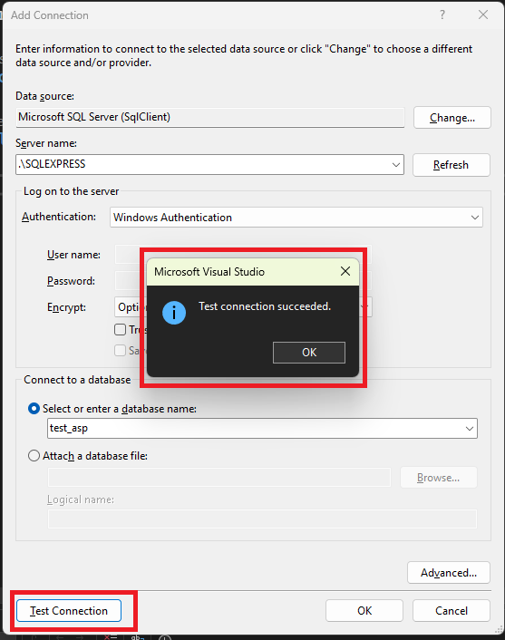
Premier projet
6) Cliquez sur "Test Connection" pour s'assurer que la connexion fonctionne correctement. Cliquez ensuite sur le bouton "OK"

Slide 100
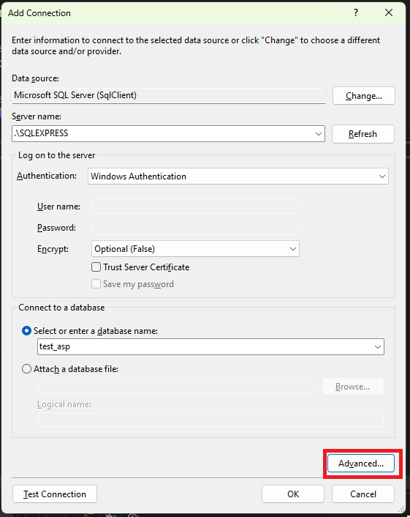
Premier projet
7) Cliquez sur "Advanced"

Slide 101
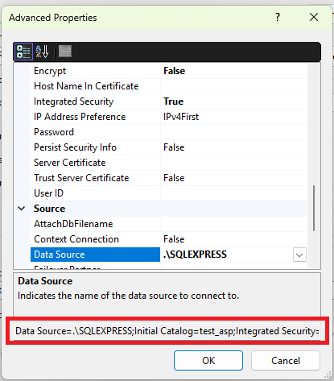
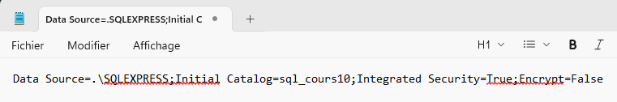
Premier projet
8) Copier la chaine de connexion dans un bloc-notes. Nous en aurons besoin sous peu.

Slide 102
Premier projet
9) Cliquez sur "OK" deux fois pour revenir à votre projet dans Visual Studio

Slide 103
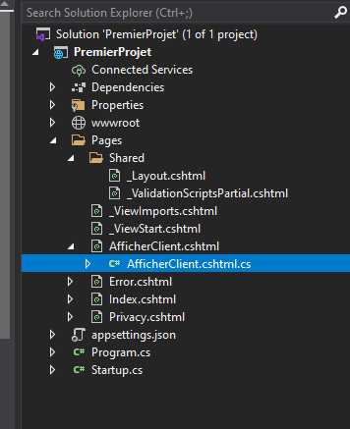
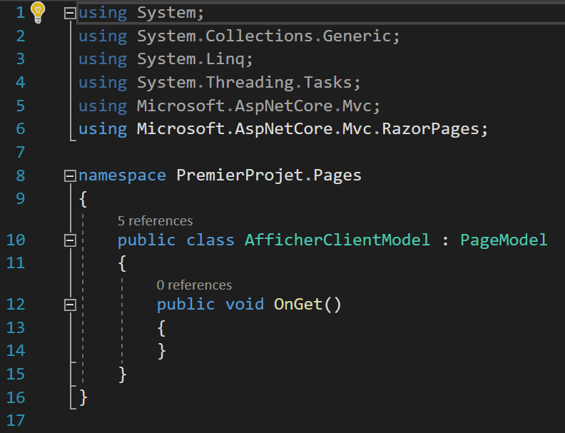
Premier projet
23) Sous "AfficherTable.cshtml", ouvrez le fichier "AfficherClient.cshtml.cs"

Slide 104
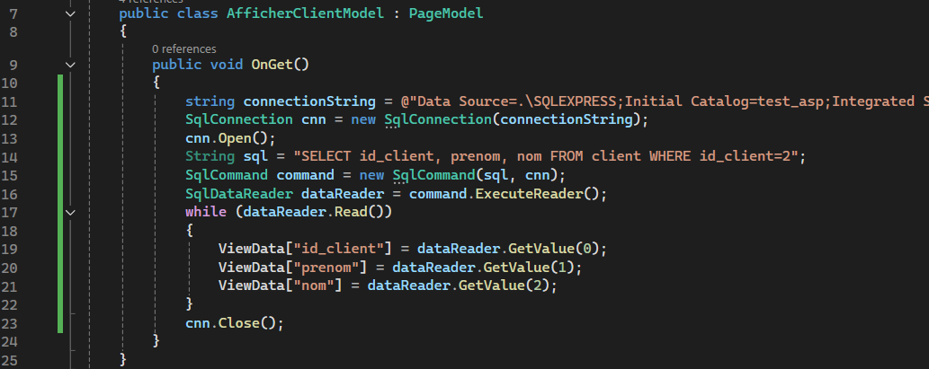
Premier projet
24) Copier le code suivant à la ligne 14. Ce dernier se trouve sur le site du cours.

Slide 105
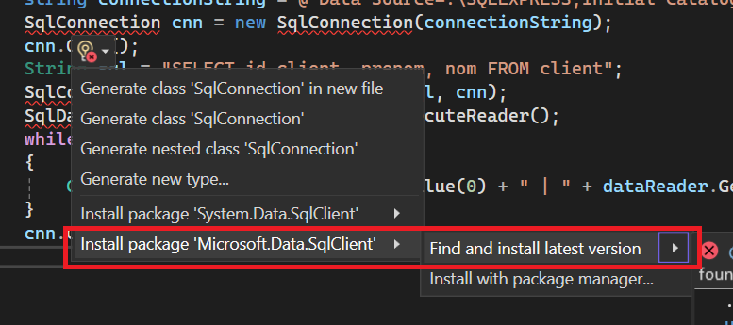
Premier projet
25) Vous aurez des mots-clés soulignés en rouge. Placez votre curseur sur “SqlConnection” et effectuez l’installation du package “Microsoft.Data.SqlClient”

Slide 106
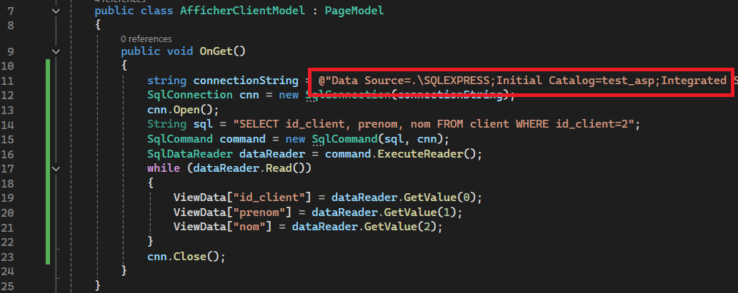
Premier projet
27) Dans la variable "connectionString", changer la valeur de "Data Source" pour la chaine de connexion que nous avons copiée plus tôt.

Slide 107

Premier projet
28) Dans la page "AfficherClient.cshtml", le code suivant:

Slide 108

Premier projet
29) Démarrer l'application en cliquant sur "IIS Express". Cliquez sur l'élément "Afficher Client" du menu. Assurez-vous que le contenu de la table affiche correctement.

Slide 109
Premier projet
La démarche que nous venons d’effectuer démontre que votre environnement est configuré pour les besoins du cours.
Dans les prochains cours, nous couvrirons certains concepts préalables pour bien comprendre ASP.NET Core et commencerons ensuite à bâtir nos premières applications.

Slide 110
Soumettre un projet

Slide 111
Soumettre un projet
Que ce soit pour avoir de la rétroaction sur un exercice, pour soumettre un examen ou votre projet de session, vous aurez à envoyer votre projet par courriel à un certain moment.
Voici comment le faire.

Slide 112

Soumettre un projet
Dans Visual Studio, appuyez avec le bouton droit de la souris sur votre solution, et cliquez sur "Open Folder in File Explorer"

Slide 113

Soumettre un projet
Remarquez le fichier solution et le répertoire avec les fichiers de votre projet.

Slide 114

Soumettre un projet
Si applicable, ajouter un fichier avec le code SQL de votre base de données (l'extension peut être .sql ou .txt)

Slide 115

Soumettre un projet
Compresser votre fichier solution et le répertoire en format “Zip” (et le fichier SQL si applicable)

Slide 116

Soumettre un projet
Renommer votre fichier pour quelque de plus significative, puis envoyer le en pièce jointe dans un courriel.

Slide 117
Prochain cours

Slide 118
Prochain cours
Au prochain cours, nous couvrirons un certain nombre de concept afin de nous assurer que tout un chacun a de solides bases avant d'entreprendre la création d'application en ASP.NET.
Une fois que les éléments de ses concepts auront bien été revus, nous passerons à la création d'application au cours 4.

Slide 119
Conclusion

Slide 120
Conclusion
En résumé
  ASP.NET est un cadriciel permettant le développement d'application professionnel.
  Celui-ci est déployé sur un serveur IIS et permet l'intégration avec des bases de données telles que SQL Server.
  Les environnements de développement que nous utiliserons seront est Visual Studio et SSMS

Slide 121

Questions?

Slide 122
Références
https://docs.microsoft.com/en-us/sql/ssms/download-sql-server-management-studio-ssms?view=sql-server-2017
https://www.microsoft.com/en-au/sql-server/sql-server-editions-express

